Slide 1
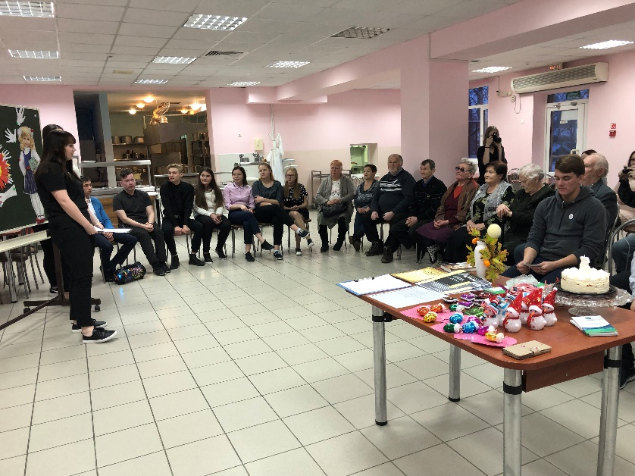
ВО Л О Н Т Е Р С Т В О
Волонтерское движение «Рука в руке»
Волонтеры-это люди, которые добровольно
готовы потратить свои силы и время на пользу
общества и конкретного человека ( из ответов волонтеров).

Slide 2
В О Л О Н Т Е Р С Т в о Официальной датой основания международного волонтерского движения принято считать 1920 год

Slide 3
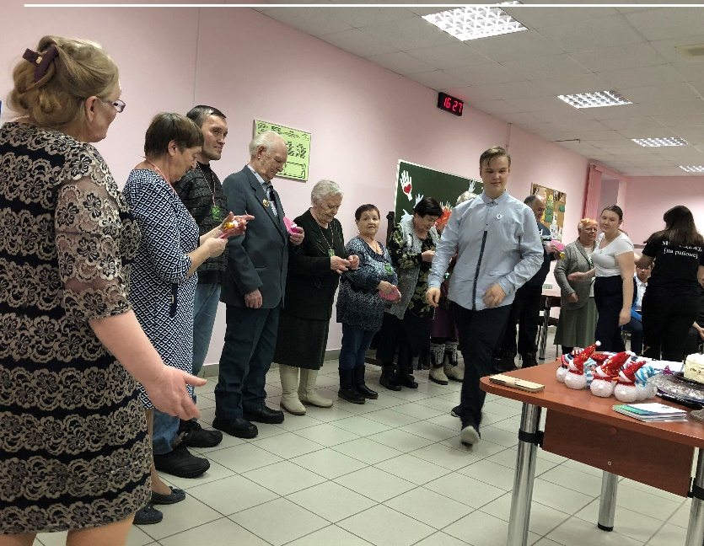
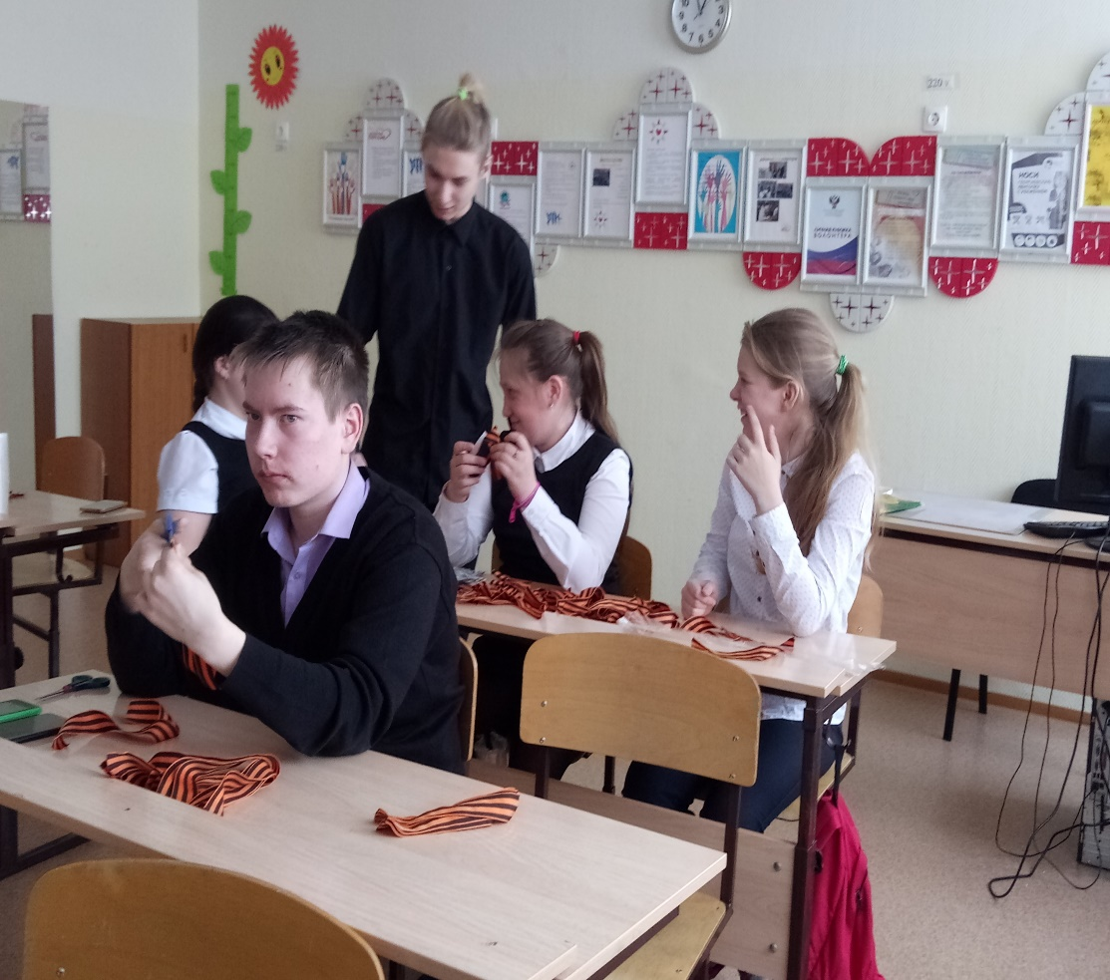
В О Л О Н Т Е Р С Т В О
Лежит в основе волонтерского движения
старый как мир принцип:
хочешь почувствовать себя человеком-
помоги другому.

Slide 4
В О Л ОО Н Т Е Р С Т В О Общее, что объединяет волонтеров,-это добровольность. Волонтерское движение позволяет реализовать потребность быть нужными, ощущать свою полезность.

Slide 5
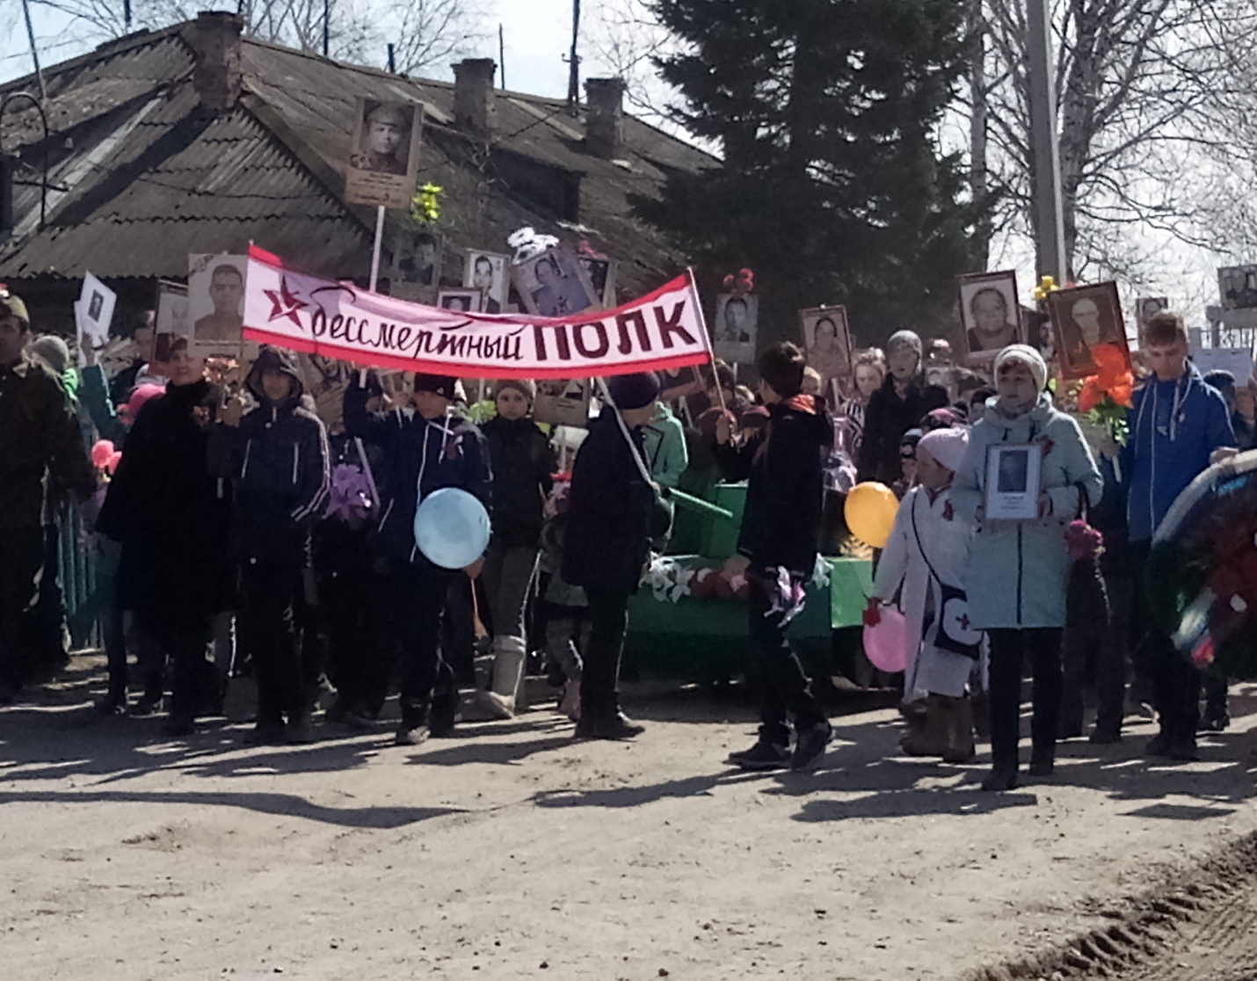
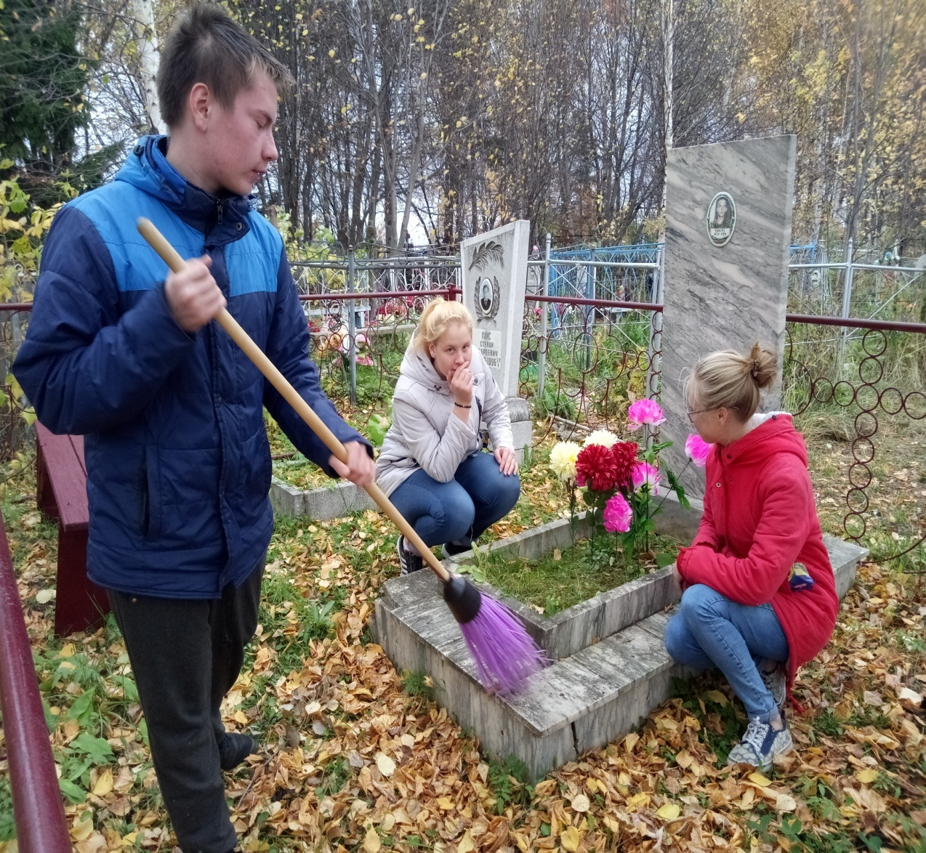
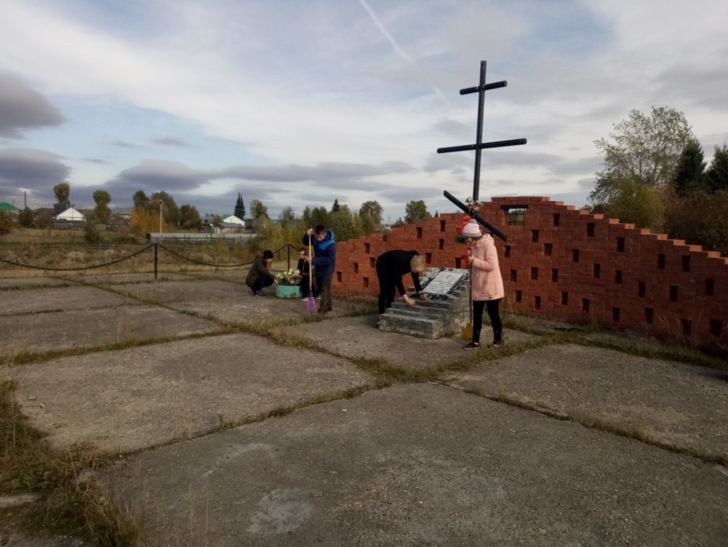
В О Л О Н Т Е Р С Т В О Направления деятельности: «Мы в ответе за нашу планету» «Нам жить и помнить» «Спорт и здоровый образ жизни» «За новые горизонты»
В О Л О Н Т Е Р С Т В О

Slide 6
В О Л О Н Т Е Р С Т В О «Ты нужен!»-это главная черта в портрете и характере волонтера

Slide 7
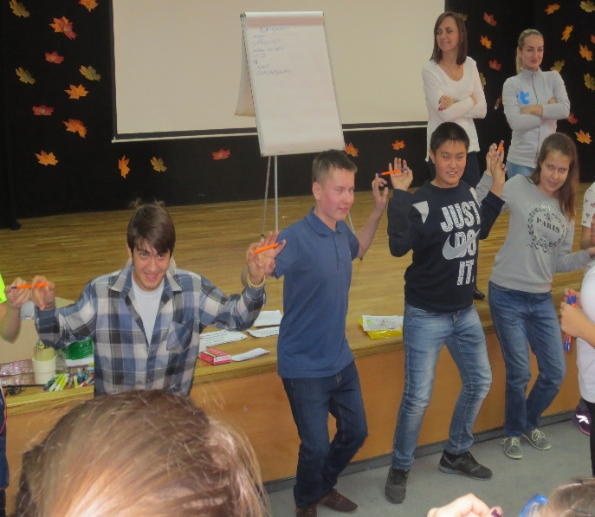
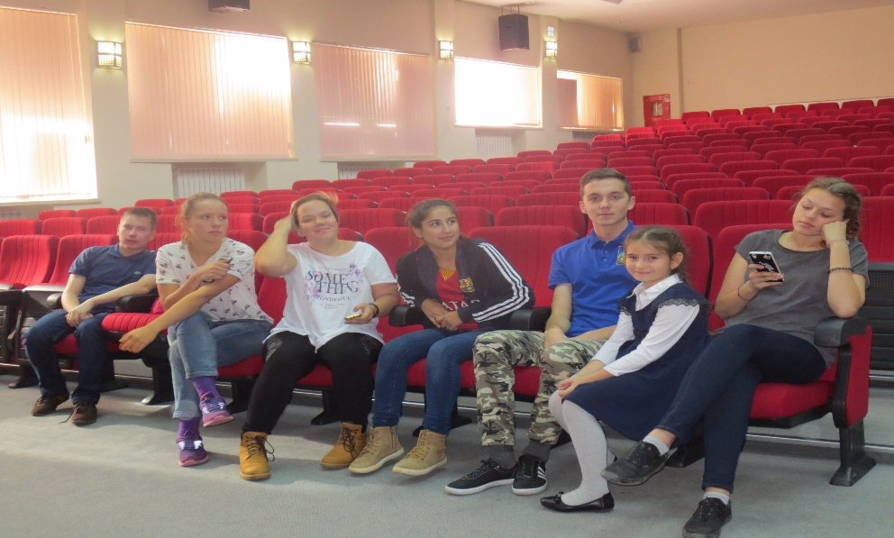
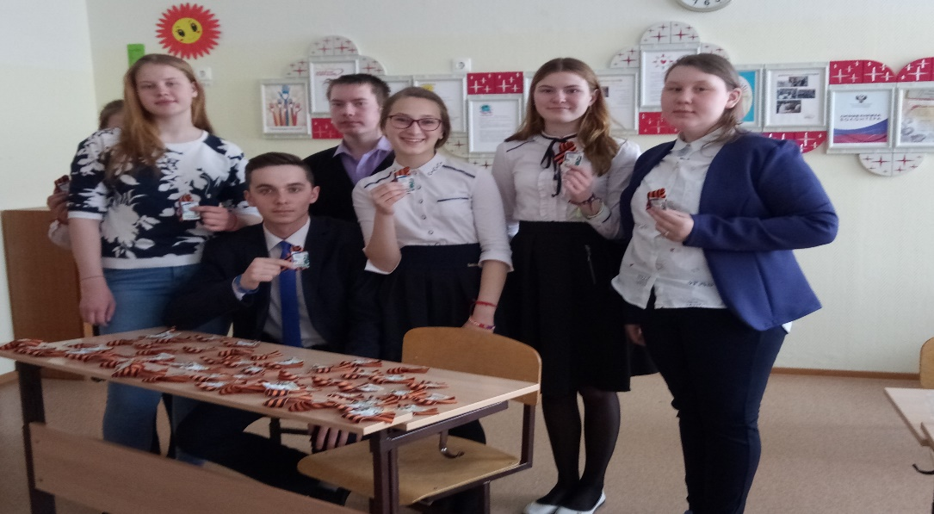
В О Л О Н Т Е Р С Т В О Если люди не научатся помогать друг другу, то род человеческий исчезнет с лица Земли. В Скотт

Slide 8
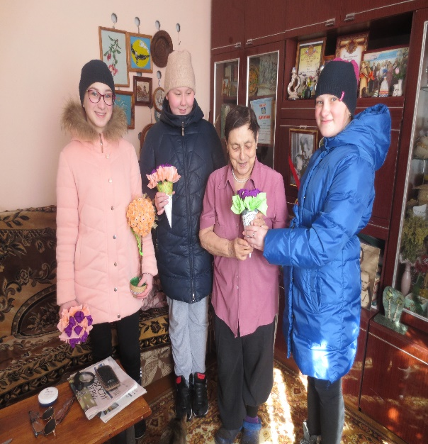
В О Л О Н Т Е Р С Т в о России современной очень не хватает пионеров, а главное- их бескорыстия. И поэтому радостно слышать, что в нашей стране школьники с удовольствием вступают в ряды волонтеров.

Slide 9
В О Л О Н Т Е Р С Т В О
С момента создания отряда количество волонтеров увеличивается. .

Slide 10
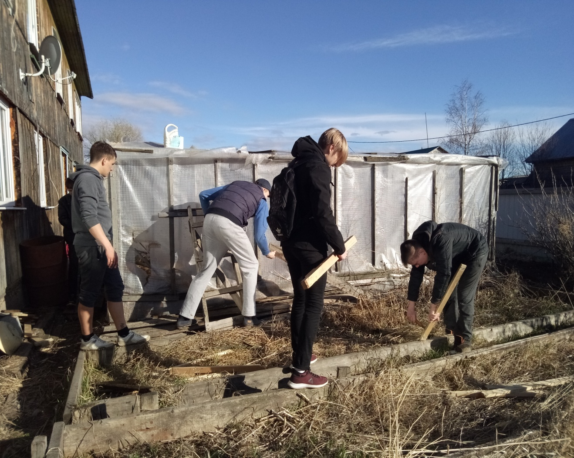
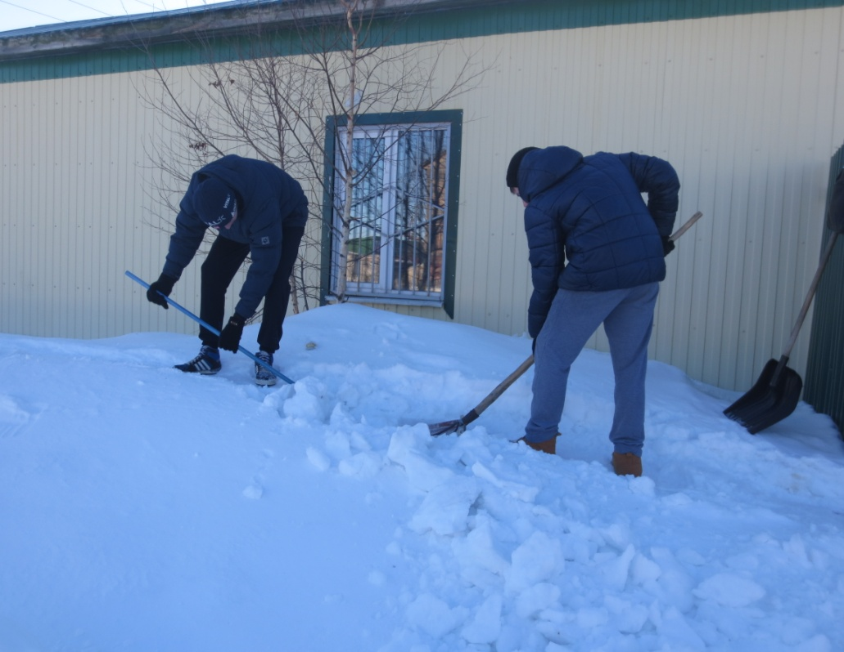
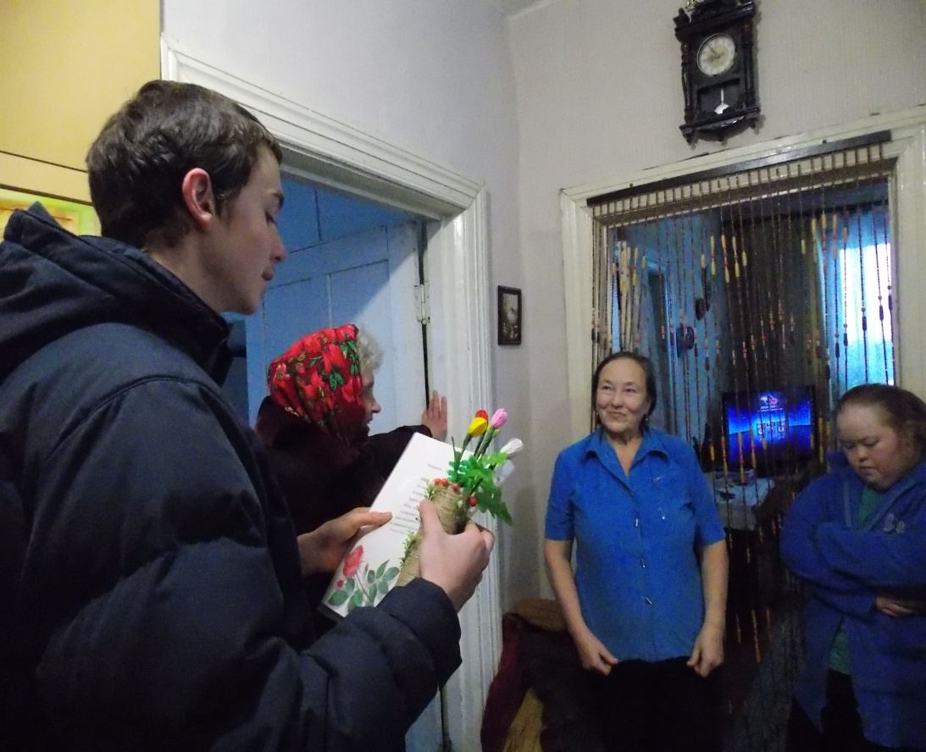
В О Л О Н Т Е Р С Т В О Трудовые навыки, знания и профессиональный опыт получит ребенок, делая добрые, социально-полезные дела, участвуя в различных проектах.

Slide 11
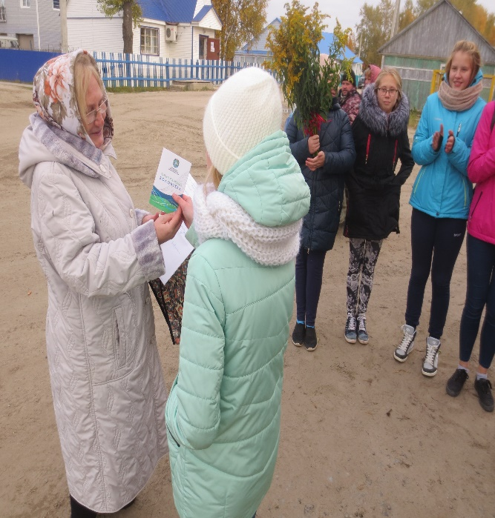
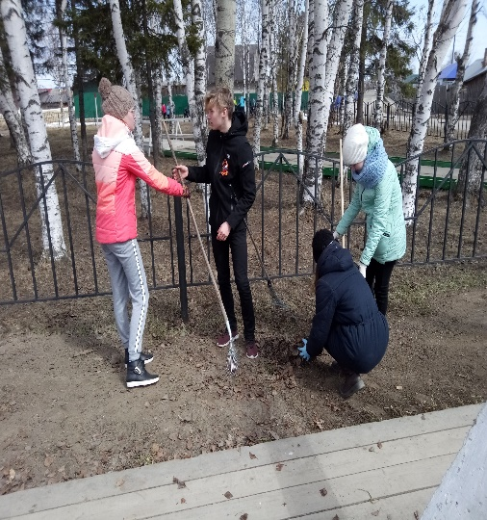
В О Л О Н Т Е Р С Т В О В наше непростое время особенно страдают пожилые, больные люди, инвалиды, дети-сироты. Для того, чтобы они не были одиноки и беспомощны,был дан старт волонтерскому движению «Рука в руке»,где каждый может узнать, кто больше всего ждет его помощи, чей час пребывания там действует лучше любого лекарства.

Slide 12
В О Л О Н Т Е Р С Т В О Основной результат практики - формирование в ходе деятельности ответственной, адаптированной, здоровой личности.

Slide 13
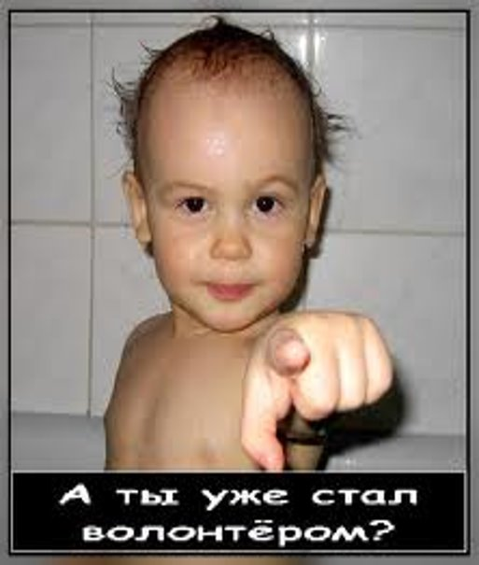

Slide 14
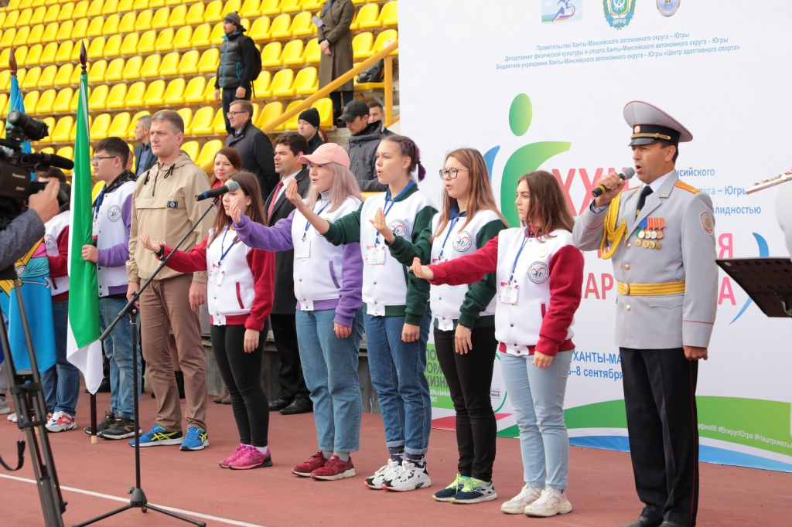
Не будьте равнодушными! Спешите делать добрые дела! Присоединяйтесь к волонтёрскому движению!

